Slide 1

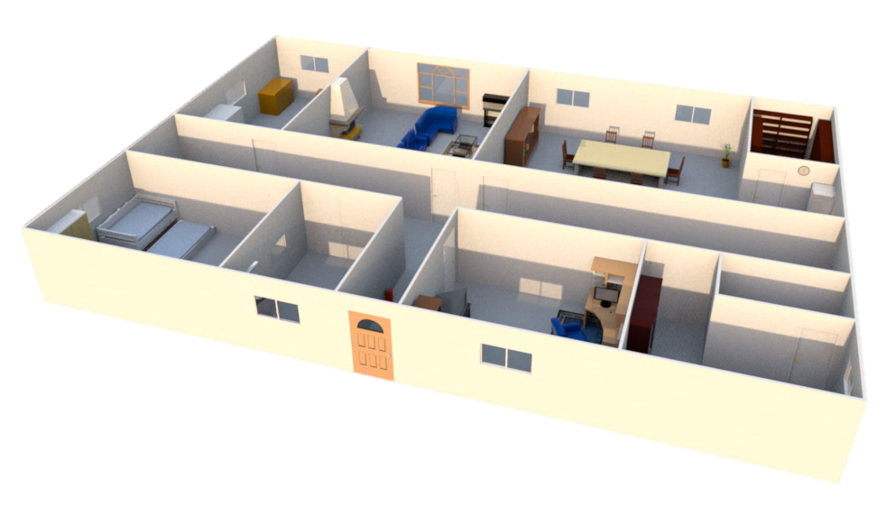
AutomaticHouse
Técnico de Gestão de Equipamentos Informáticos
Aluno: Gonçalo Vicente
Orientador: Professor Luís Magalhães

Slide 2
Introdução
Domótica é muito dispendiosa;
Sistema de baixo custo;
Sistema versátil para qualquer habitação;
Preservação do planeta Terra.
Notes:
Tudo o que é relacionado com a domótica é muito dispendioso então decidiu-se criar um sistema de baixo custo que permitisse gerir as funções básicas de uma casa através de um baixo custo.

Slide 3
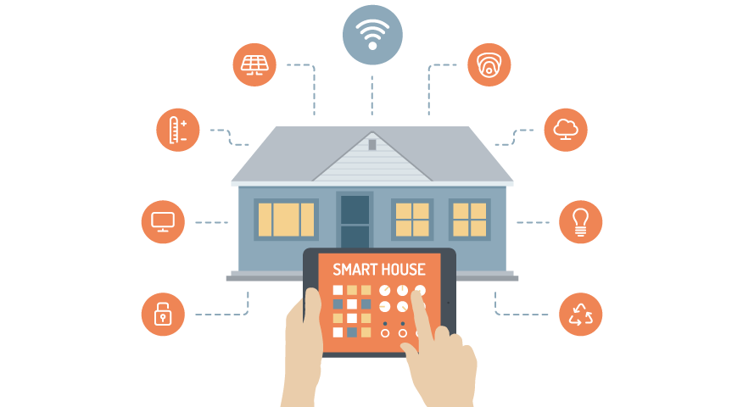
Domótica
Simplifica a vida das pessoas;
Surgiu nos anos 80;
Gestão dos recursos habitacionais.

Slide 4
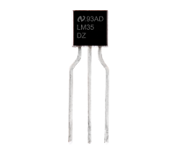
Sensores
Sensor de Temperatura (LM35)
Circuito integrado;
Semelhança com um transístor;
Termómetro.

Slide 5
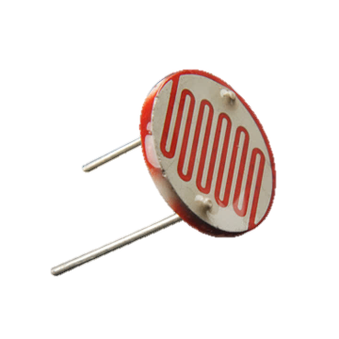
Sensores
Sensor de Luminosidade (LDR)
Indica a intensidade de luz;
Luz visível -> Saída de sinal elétrico.

Slide 6
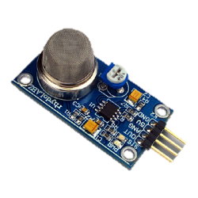
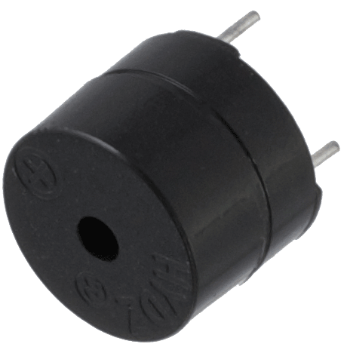
Sensores
Sensor de Gás e Buzzer
Deteta concentrações de gás e de fumo;
Exibe sinal sonoro se os níveis forem elevados.

Slide 7
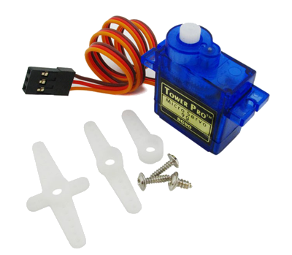
Servo motor
Recebe um sinal de controlo;
Muda de posição com velocidade monitorizada;
Composto por uma parte fixa e outra móvel.

Slide 8

Visual Basic
Produzida pela Microsoft;
Aperfeiçoamento da linguagem BASIC;
Dirigida através de eventos;
Interface gráfica desenvolvida.

Slide 9
Wiring
Escrever programas para controlar aparelhos;
Criar todo o tipo de objetos interativos;

Slide 10
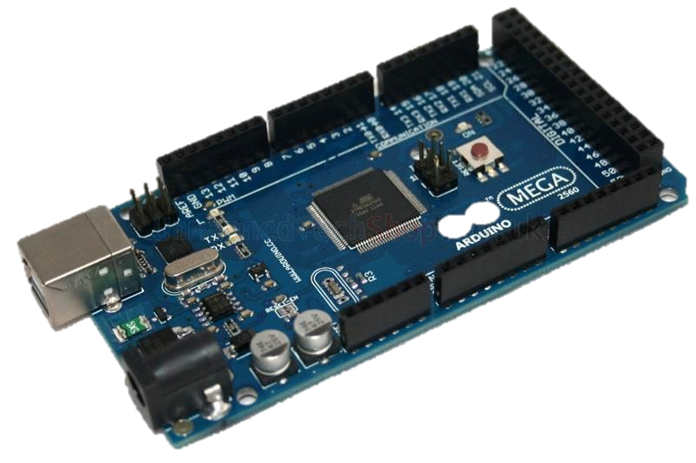
Arduino
Criado em 2005;
Hardware e software flexível e fácil de usar;
Programação num software próprio.

Slide 11

Implementação
Qual é o objetivo da aplicação?
Qual é o público-alvo?
Como será estruturada a aplicação?

Slide 12
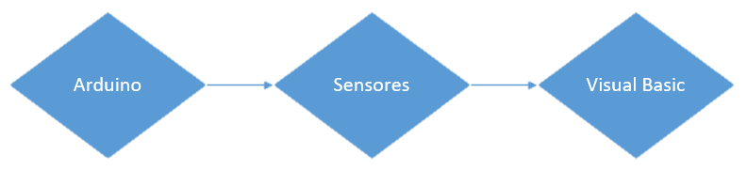
Implementação

Slide 13
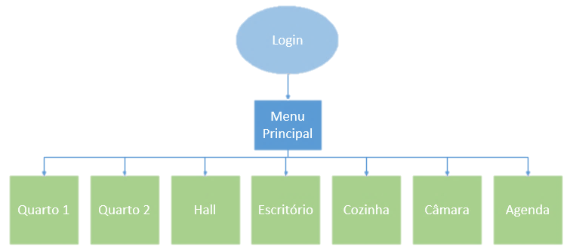
Implementação

Slide 14
Implementação
Material Utilizado
Material | Quantidades
Arduino Mega 2560 | 2
Sensor de Luminosidade (LDR) | 1
Servo Motor | 2
Sensor de Gás (MQ-2) | 1
Sensor de Temperatura (LM 35) | 1
Maqueta em Madeira | 1
WebCam | 1

Slide 15
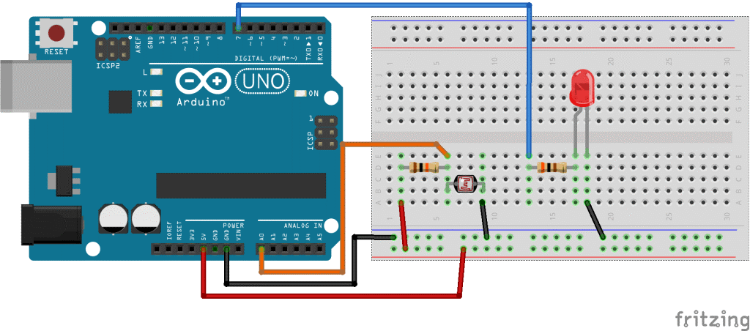
Implementação
Circuito do sensor de luminosidade

Slide 16
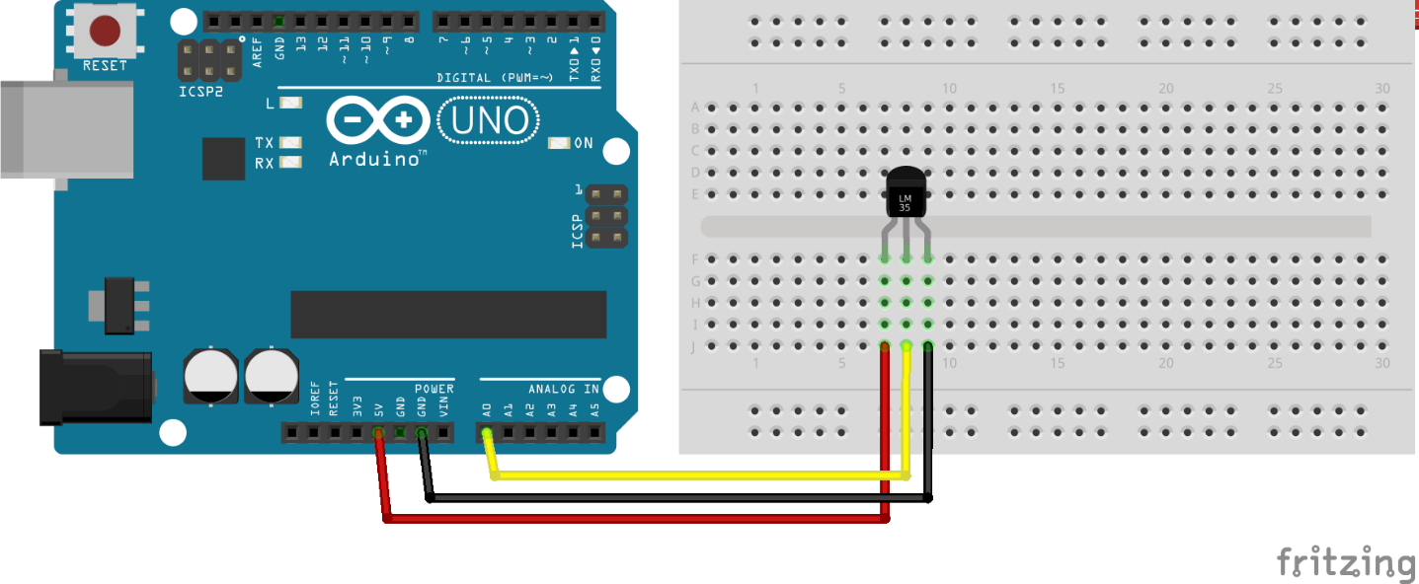
Implementação
Circuito do sensor de temperatura

Slide 17
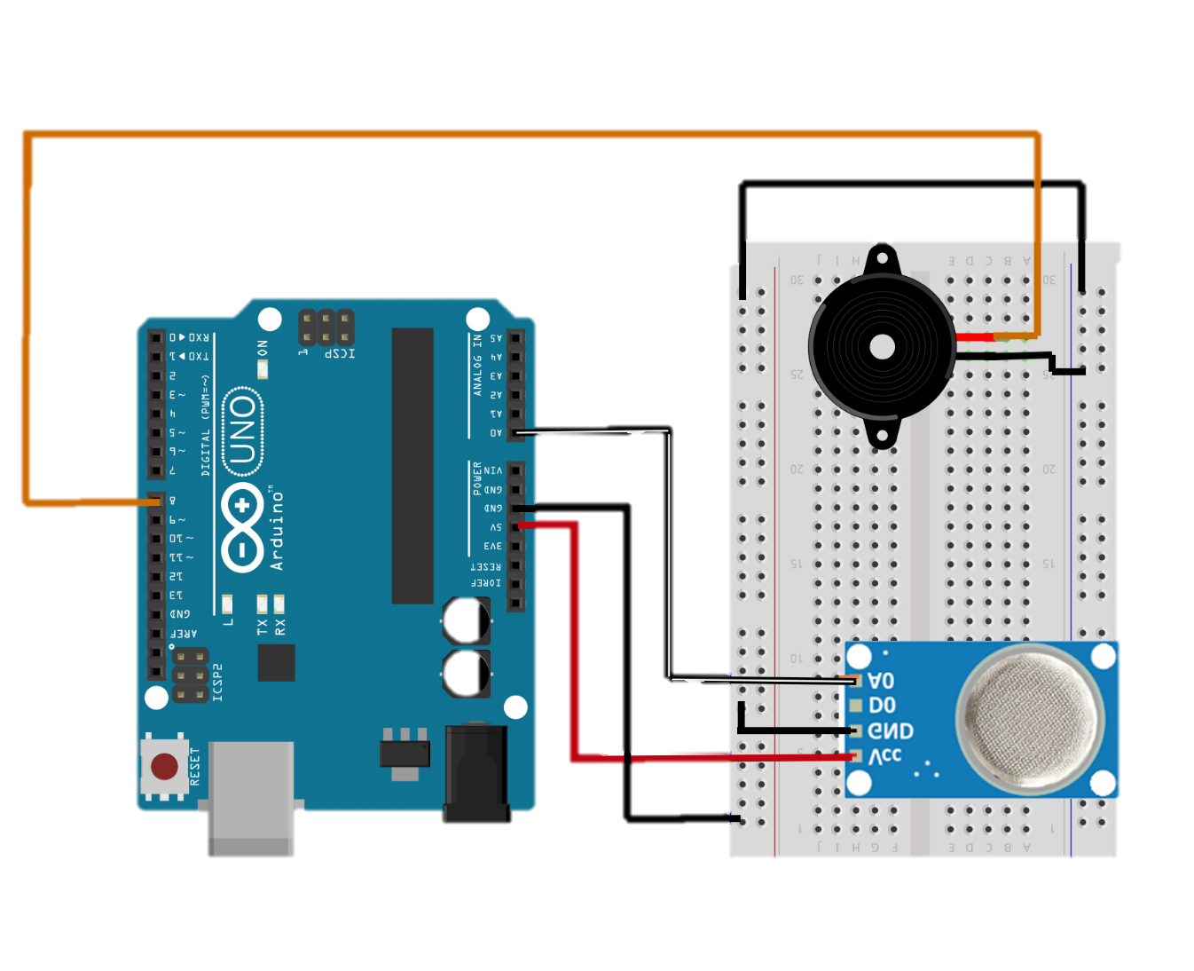
Implementação
Circuito do sensor de gás

Slide 18
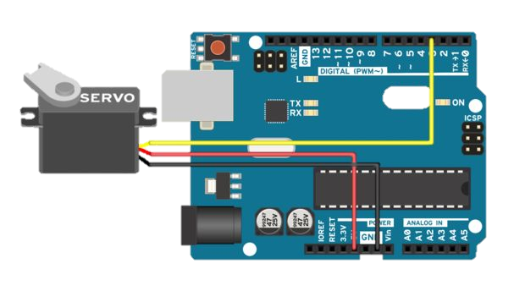
Implementação
Circuito do servo motor

Slide 19
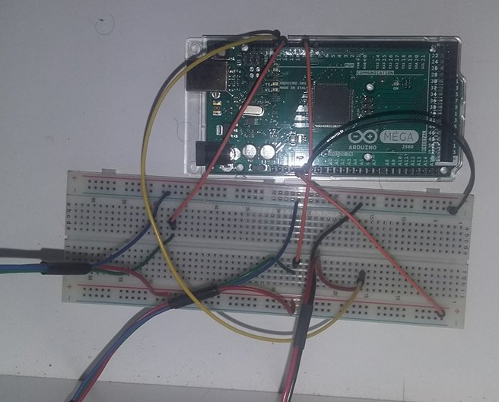
Implementação
Circuito final

Slide 20
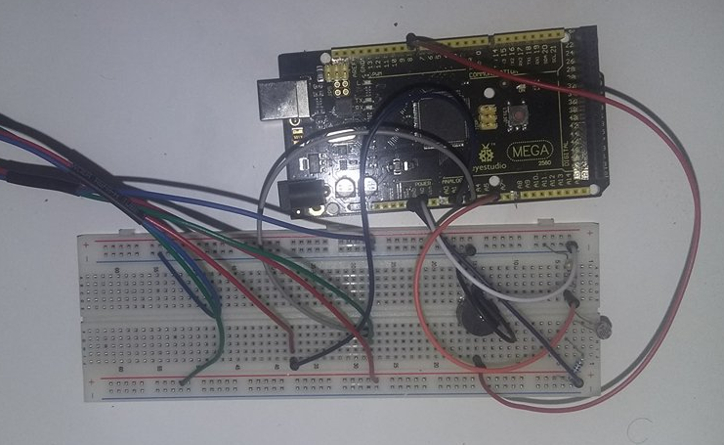
Implementação
Circuito final

Slide 21
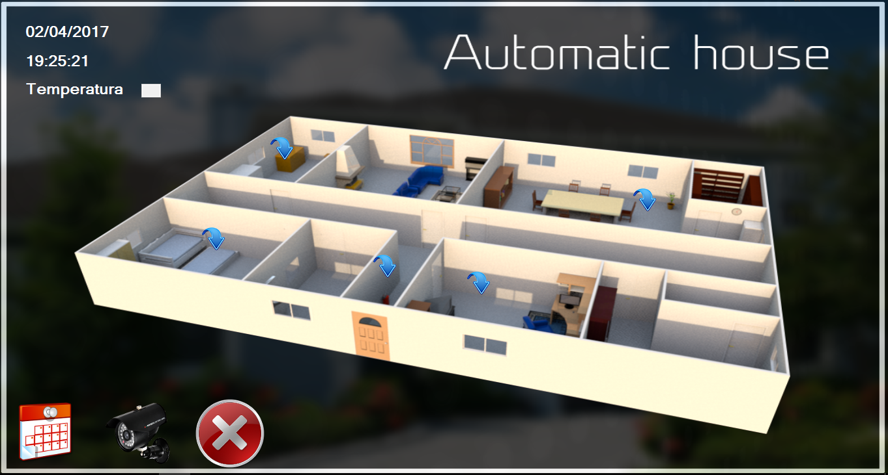
Resultados

Slide 22

Trabalho Futuro
Aspeto gráfico;
Expandir os motores e as câmaras;
Implementar o projeto numa casa.

Slide 23

Conclusões
Segurança;
Facilidade de utilização;
Dirigida a todas as idades;
Baixo custo.

Slide 24
AutomaticHouse
Técnico de Gestão de Equipamentos Informáticos

